Slide 1
Machine
Learning

Slide 2
QUÉ ES?
01
TIPOS DE APRENDIZAJE
02
WATSON
DEEP LEARNING
TABLA DE CONTENIDO
04
03
WEB SCRAPING
05
PROYECTO
06
Sistema de aprendizaje basado en los datos
Modelos de entrenamiento de datos.
Inteligencia Artificial creada por IBM
Incorporación de redes neuronales
Técnica utilizada para extraer información de la WEB
Pongamos la teoría en práctica

Slide 3
01
QUÉ ES?
Sistema de aprendizaje basado en los datos

Slide 4
“Tan importante es educar a las nuevas generaciones que vienen como también creo que es importante enseñar a la fuerza laboral existente, para que puedan entender cómo hacer que la Inteligencia Artificial les sirva a ellos y a sus roles”
Sarah Aerni, ingenier y Directora de Machine Learning en Salesforce

Slide 5


MACHINE LEARNING
QUÉ ES?
Es una disciplina científica del ámbito de la Inteligencia Artificial que crea sistemas que aprenden automáticamente. Aprender en este contexto quiere decir identificar patrones complejos en millones de datos. La máquina que realmente aprende es un algoritmo que revisa los datos y es capaz de predecir comportamientos futuros. Automáticamente, también en este contexto, implica que estos sistemas se mejoran de forma autónoma con el tiempo, sin intervención humana. Veamos cómo funciona.

Slide 6
02
TIPOS DE APRENDIZAJE
Modelos de entrenamiento de datos

Slide 7
TIPOS DE APRENDIZAJE
MACHINE
LEARNING
APRENDIZAJE
SUPERVISADO
APRENDIZAJE
NO SUPERVISADO
APRENDIZAJE
POR REFUERZO

Slide 8
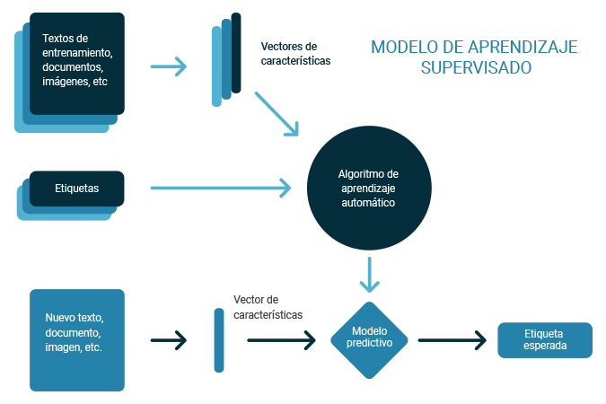
TIPO DE APRENDIZAJE SUPERVISADO
QUÉ ES?
El aprendizaje supervisado comienza típicamente con un conjunto establecido de datos y una cierta comprensión de cómo se clasifican estos datos.

Slide 9
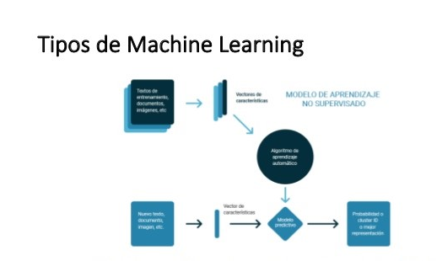
TIPO DE APRENDIZAJE NO SUPERVISADO
QUÉ ES?
El aprendizaje no supervisado se utiliza cuando el problema requiere una cantidad masiva de datos sin etiquetar. Por ejemplo, las aplicaciones de redes sociales, tales como Twitter, Instagram y Snapchat, tienen grandes cantidades de datos sin etiquetar.

Slide 10
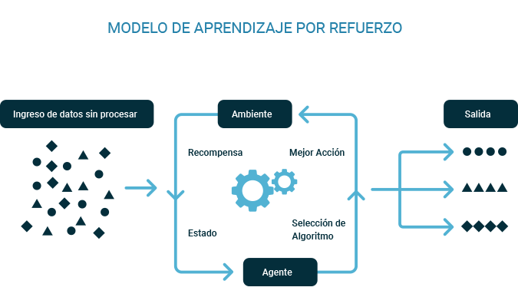
TIPO DE APRENDIZAJE POR REFUERZO
QUÉ ES?
El aprendizaje de refuerzo es un modelo de aprendizaje conductual. El algoritmo recibe retroalimentación del análisis de datos, conduciendo el usuario hacia el mejor resultado.

Slide 11
03
DEEP LEARNING
Incorporación de redes neuronales

Slide 12

DEEP LEARNING
(Aprendizaje Profundo)
QUÉ ES?
El deep learning es un método específico de machine learning que incorpora las redes neuronales en capas sucesivas para aprender de los datos de manera iterativa.

Slide 13
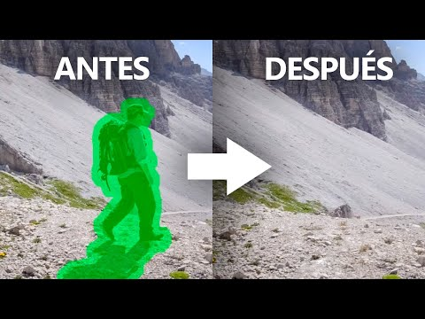
CUSTOMER REVIEWS

Slide 14
04
WATSON
Inteligencia artificial creada por IBM

Slide 15
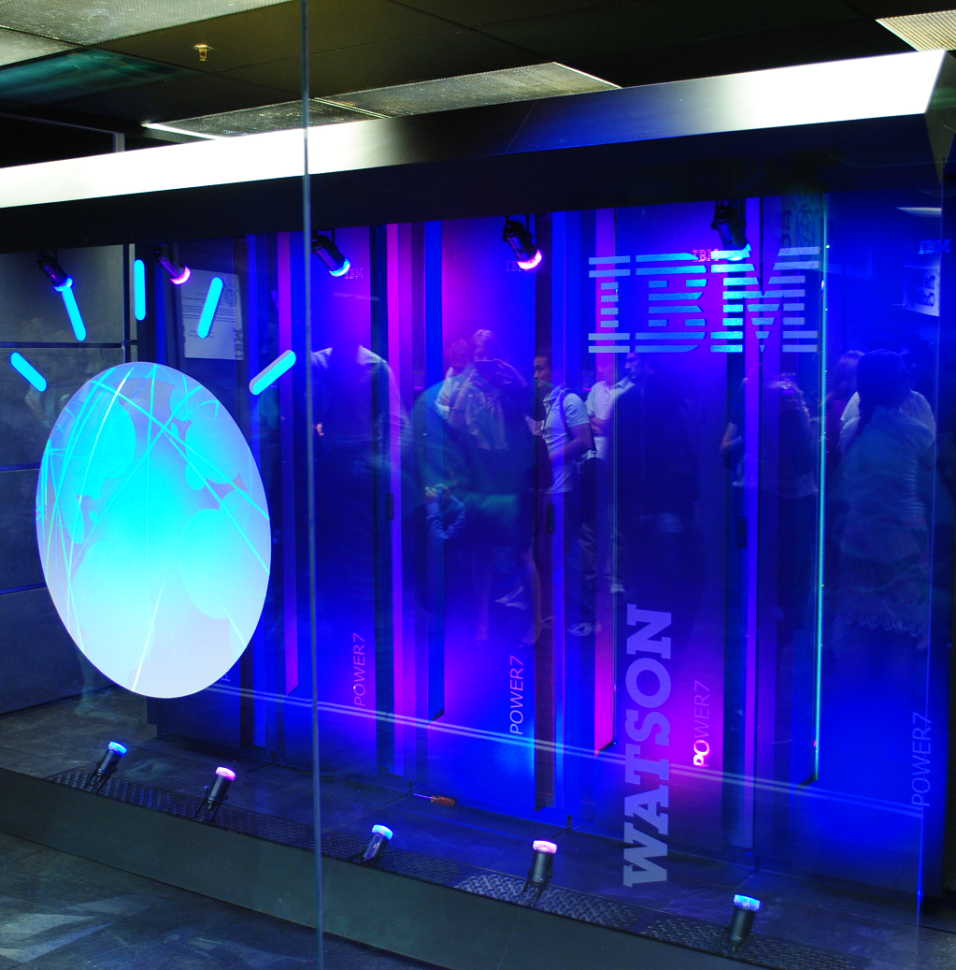
WATSON
QUÉ ES?
Watson, que se basa en las innovaciones más recientes del machine learning, es la plataforma multinube abierta que le permite automatizar el ciclo de vida de la IA. Cree modelos potentes a partir de cero, o acelerar la obtención de valor con aplicaciones de empresa creadas previamente

Slide 16
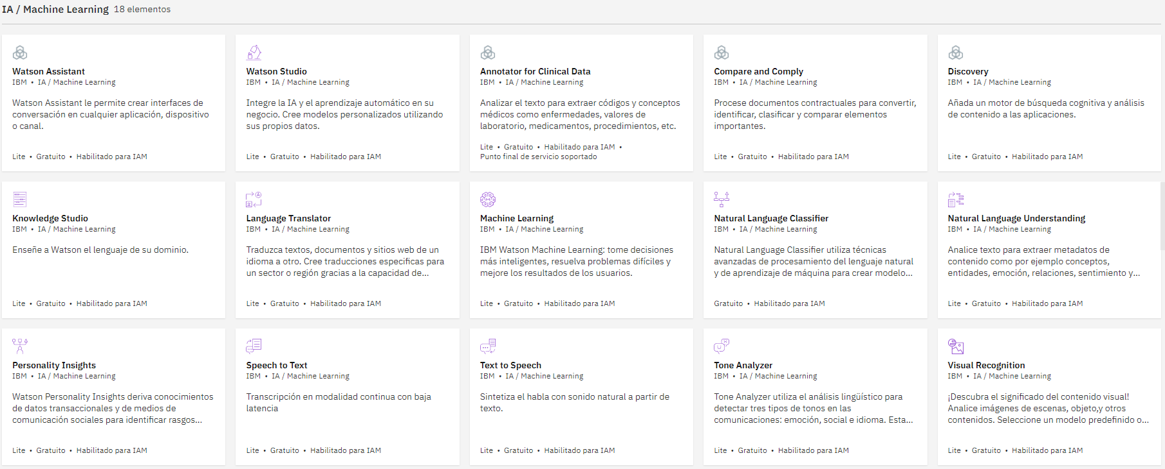
SERVICIOS OFRECIDOS POR WATSON
(AI / MACHINE LEARNING)

Slide 17
05
WEB SCRAPING
Técnica utilizada para extraer información de la WEB

Slide 18

QUE ES?
WEB SCRAPING
Web scraping o raspado web, es una técnica utilizada mediante programas de software para extraer información de sitios web.​ Usualmente, estos programas simulan la navegación de un humano en la World Wide Web ya sea utilizando el protocolo HTTP manualmente, o incrustando un navegador en una aplicación

Slide 19
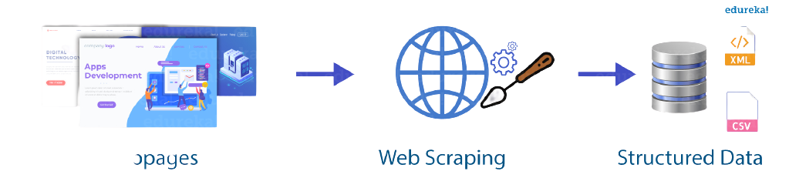
PROCESO
WebPages
Web Scraping
Datos Estructurados

Slide 20



LENGUAJES DE PROGRAMACIÓN
USADOS PARA EL WEB SCRAPING
PYTHON
JAVASCRIPT
PHP
Node.js es adecuado para sitios web dinámicos y admite el rastreo distribuido en Internet. Este lenguaje es útil para recopilar datos de sitios web básicos y avanzados.
Python tiene cientos de opciones útiles diseñadas para ahorrarnos tiempo. Por ejemplo, es famoso entre los expertos académicos y de investigación de datos.
PHP es el mejor lenguaje para raspar web. A diferencia de Python y C ++, PHP no crea problemas al programar tareas y extraer contenido de diferentes sitios web

Slide 21
06
PROYECTO
Pongamos la teoría en práctica

Slide 22
PASOS PRINCIPALES A REALIZAR
DEFINIR
VERIFICAR
CREAR
LIMPIAR
GUARDAR
AUTOMATIZAR
Definir páginas que vamos a scrapear
Verificar la estructura del DOM que vamos a scrapear
Crear el proyecto en Python usando el principio de ETL
Limpiar los datos obtenidos
Guardar los datos en una base de datos para su posterior uso
Automatizar todo el proceso
Notes:
2 - Definir las paginas
3 - Crear el Web Scraper
4 - Revisar los datos
4 - Limpiar los datos
5 - Guardar los datos
6 - Automatizar

Slide 23
Definir
Workshop
Mediante la técnica de web scraping, extraeremos la información de los artículos del periódico local Vanguardia y utilizaremos el proceso de ETL (Extract, Transform and Load) para procesar la información y además implementar un servicio de WATSON la inteligencia artificial de IBM el cual define el sentimiento de los artículos si es: Positivo, Negativo o Neutro.

Slide 24
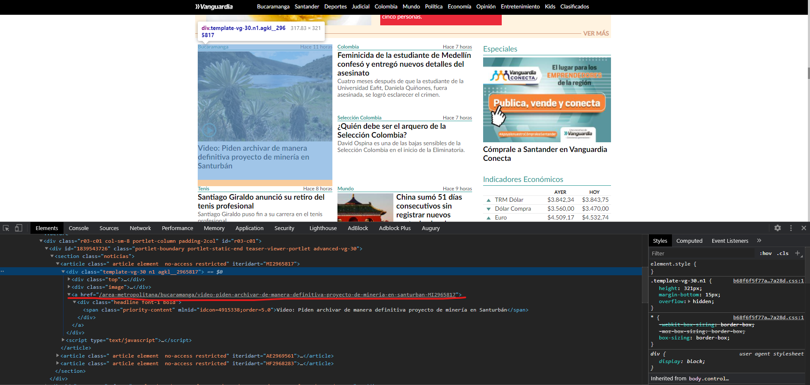
Verificar
Tenemos que identificar patrones en el html para poder reconocer los artículos que vamos a scrapear, como se observa en la imagen reconocemos que los artículos utilizan una clase denominada template-vg-## dentro de este div se encuentra el hipervínculo a la noticia que es la información que necesitamos para obtener el artículo completo.

Slide 25
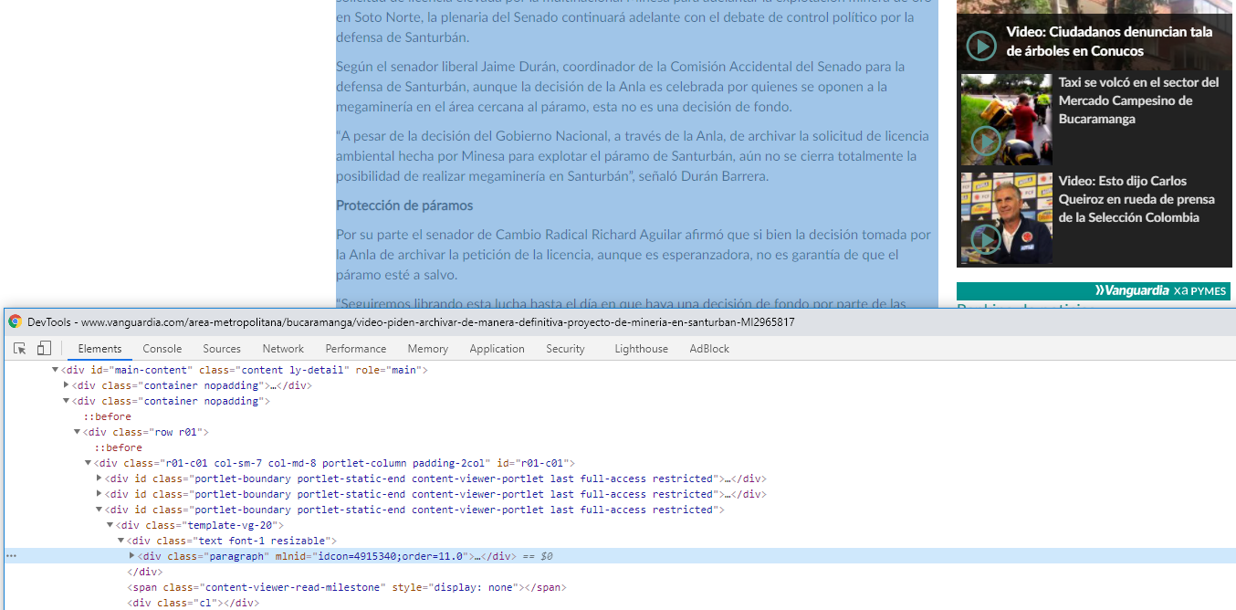
Verificar
Una vez redireccionado al artículo se debe buscar el patrón que nos devuelva el texto que vamos analizar.
Como podemos observar- en la imagen reconocemos que los artículos utilizan una clase denominada paragraph dentro de este div se encuentra el texto del artículo.

Slide 26
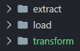

CREAR
IDE que se utilizará para el manejo de nuestro proyecto
Se define la carpeta donde se aloja nuestro proyecto
Se debe crear esta estructura de carpetas.

Slide 27
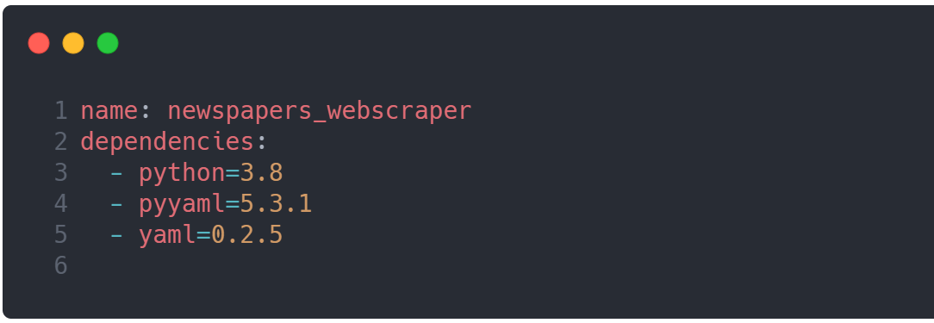
Crear
En la raíz de nuestro proyecto creamos el archivo enviroment.yml

Slide 28
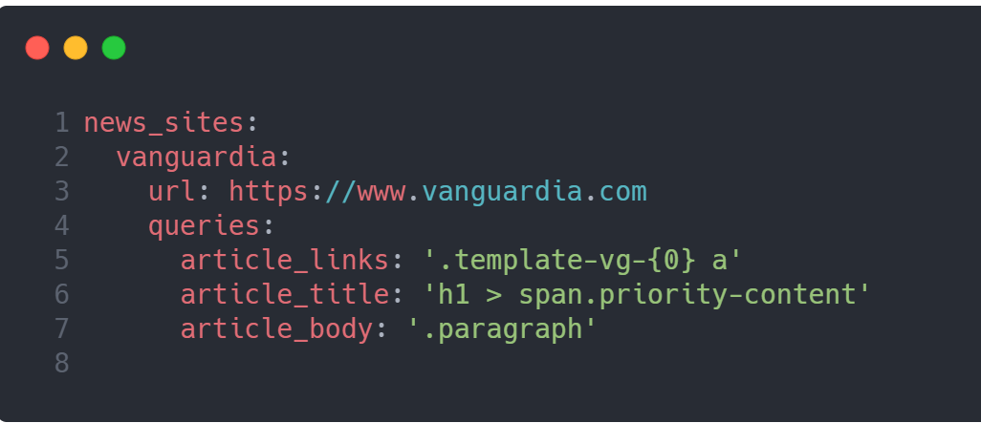
Crear
En la raíz de nuestro proyecto creamos el archivo config.yml el cual definimos la o las urls que vamos a scrapear.

Slide 29
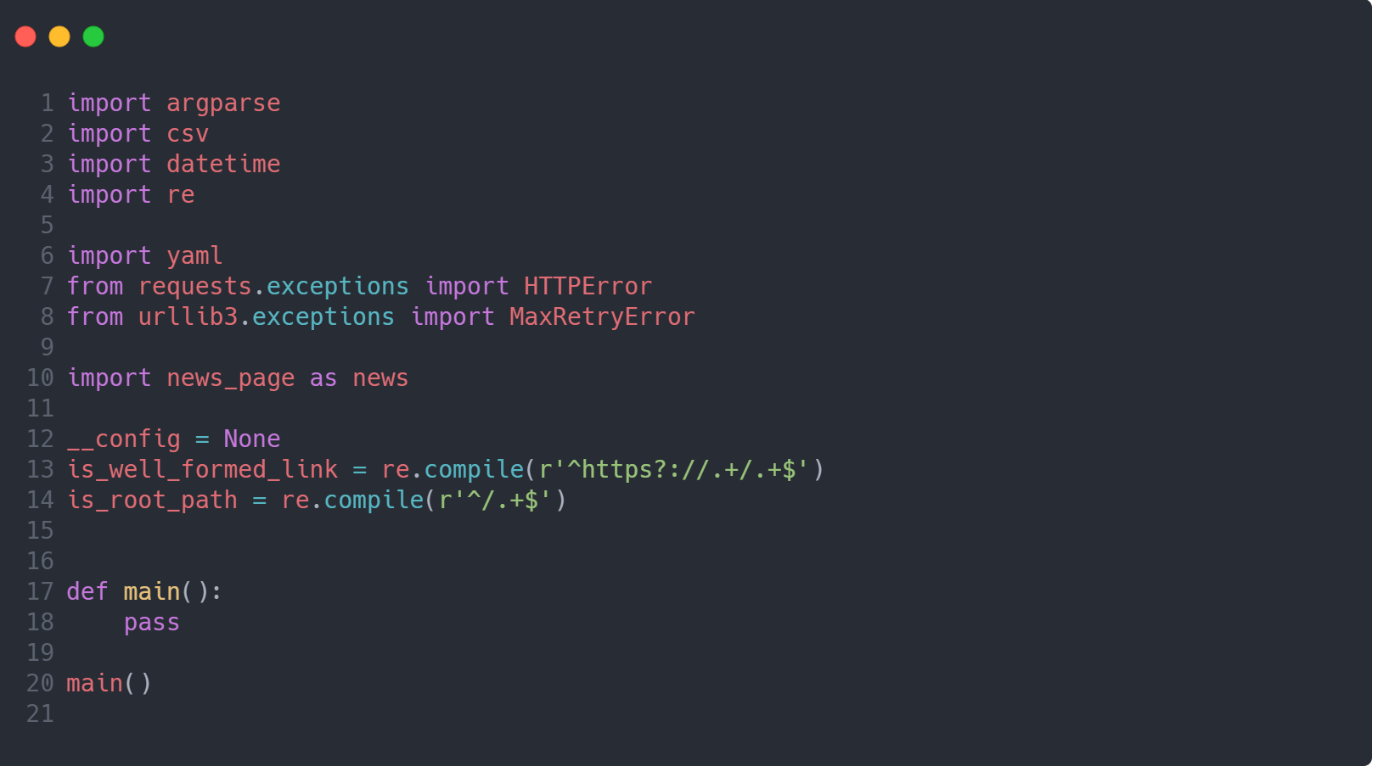
Crear
Creamos el archivo extract.py con los siguientes imports , variables y el método main

Slide 30
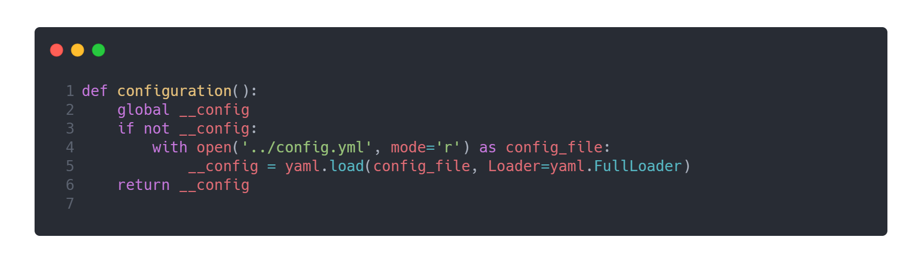
Crear
Creamos el método configuration. El cual realiza la lectura del archivo config.yml creado anteriormente

Slide 31
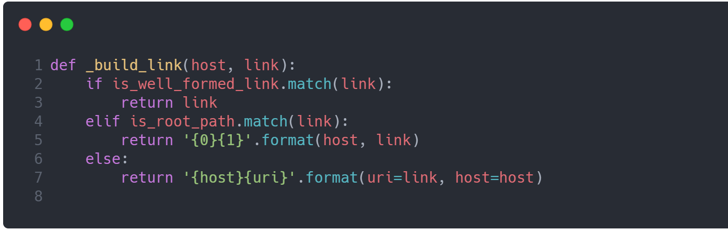
Crear
Creamos el método _build_link. Se concatena el host y la url para realizar la petición del artículo

Slide 32
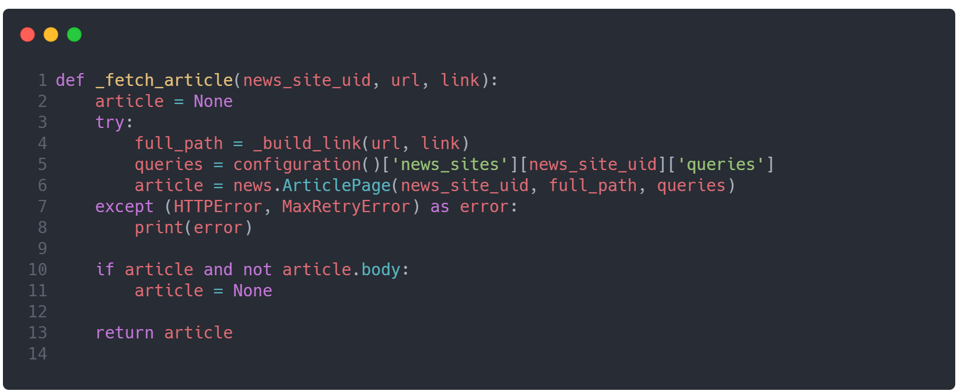
Crear
Creamos el método _fetch_article. Realiza la petición del artículo

Slide 33
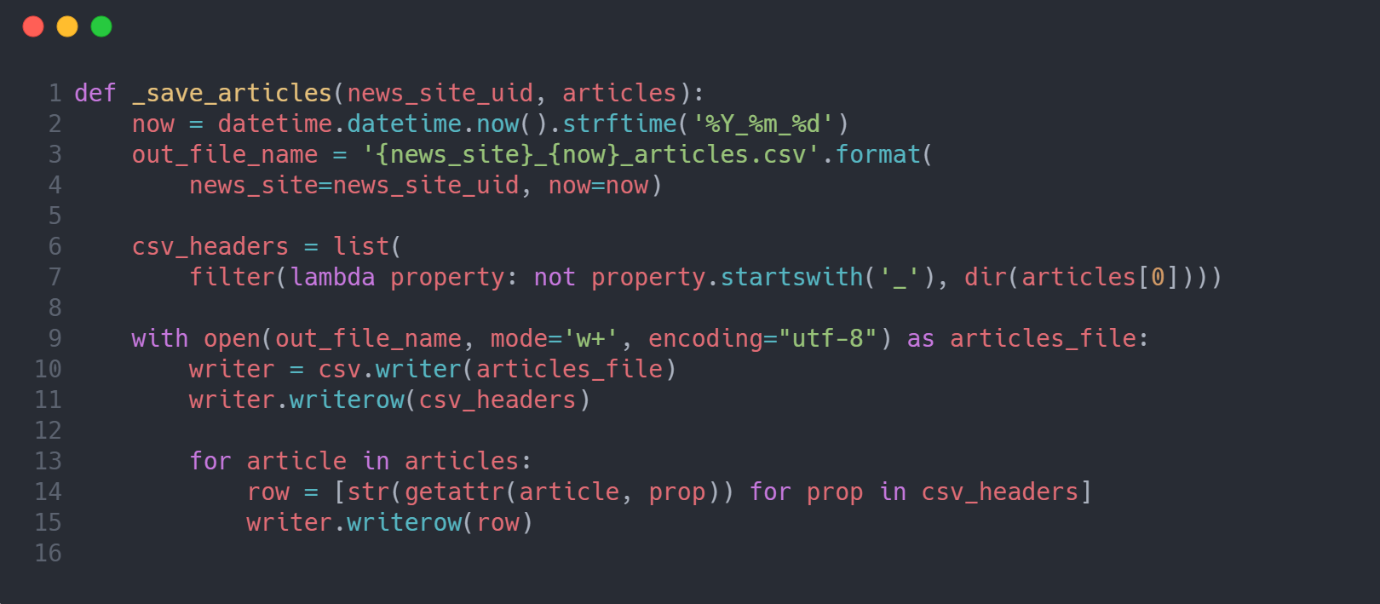
Crear
Creamos el método _save_article Encargado pasar la información del artículo a un archivo .csv

Slide 34
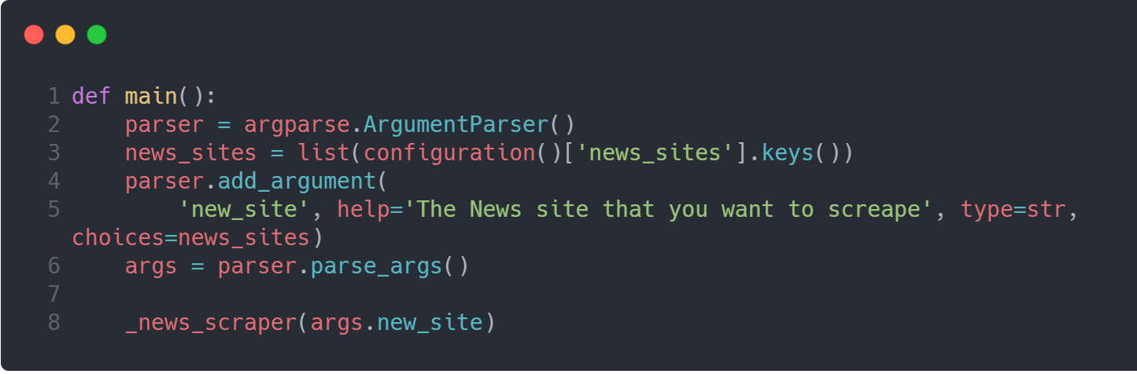
Crear
Definimos el método main Encargado de iniciar nuestra aplicación.

Slide 35
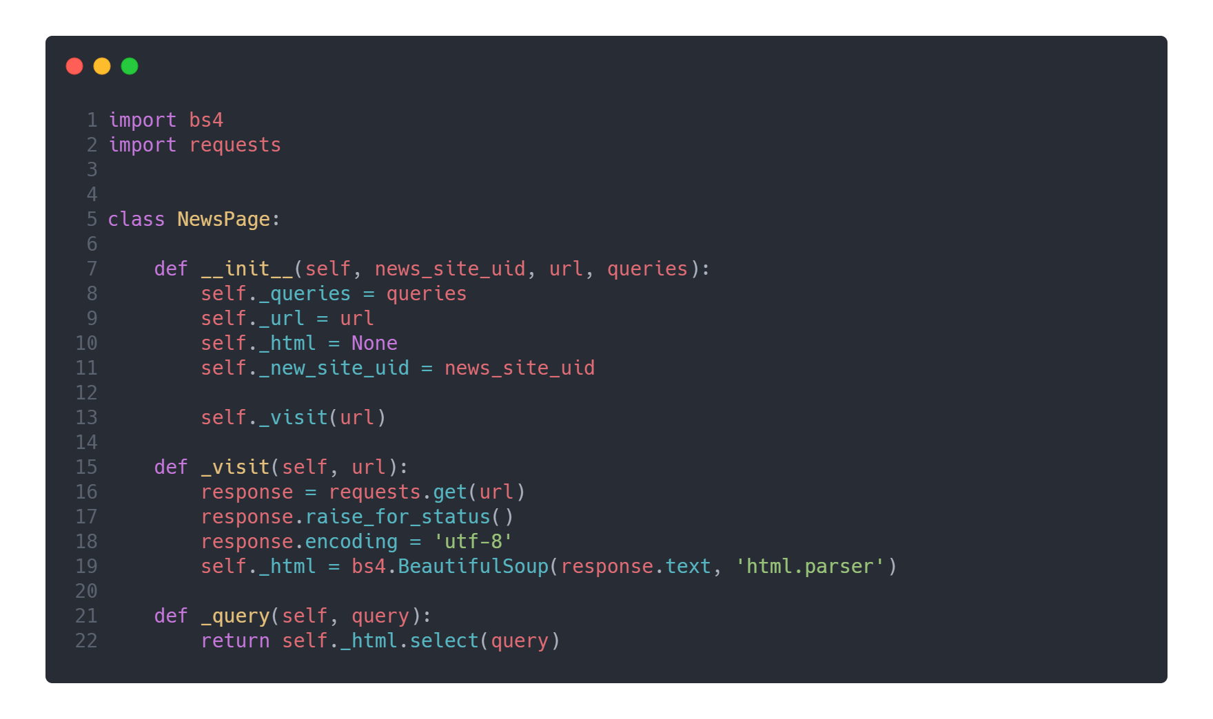
Crear
Creamos el archivo news_page.py defimos los imports y creamos la clase NewsPage

Slide 36
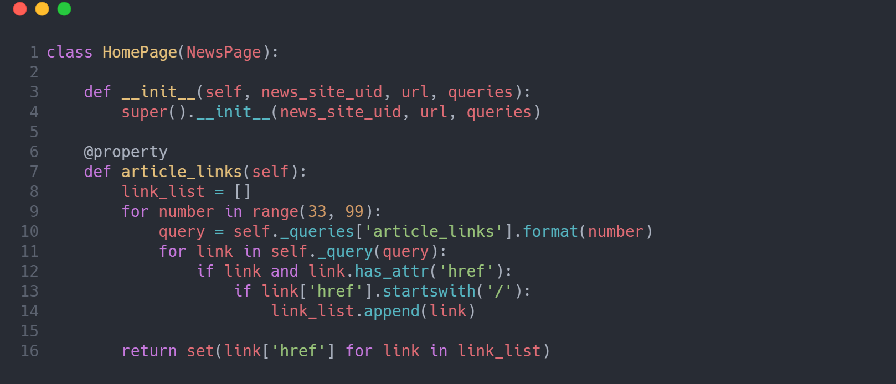
Crear
Creamos la clase HomePage.

Slide 37
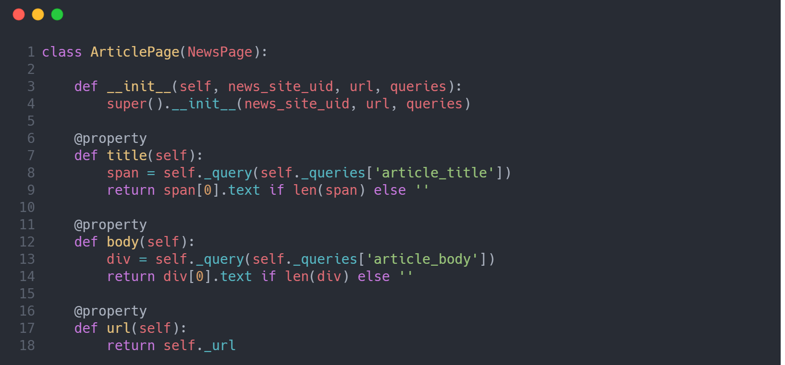
Crear
Creamos la clase ArticlePage.

Slide 38
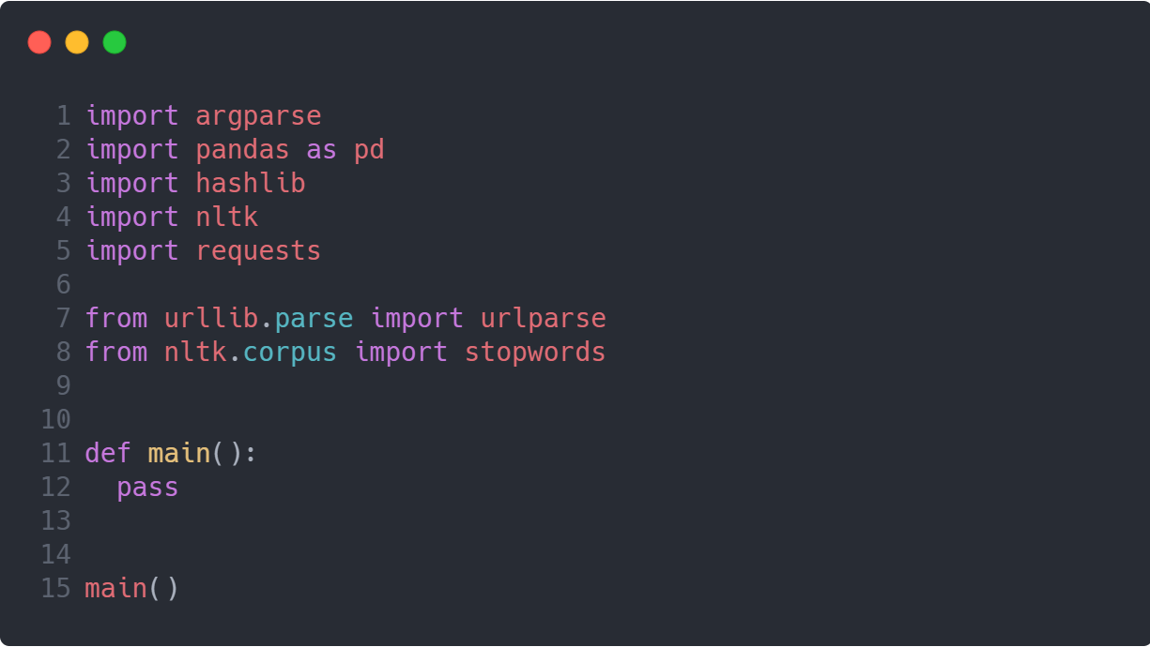
Limpiar
Creamos el archivo transform.py con los siguientes imports y el método main

Slide 39
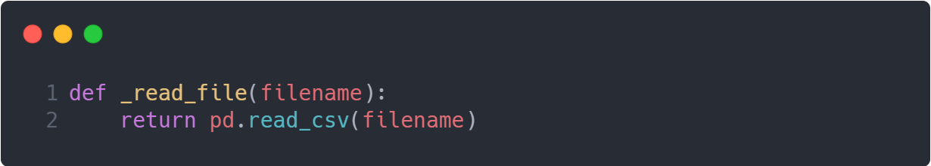
Limpiar
Creamos un método encargado de leer el archivo generado anteriormente

Slide 40
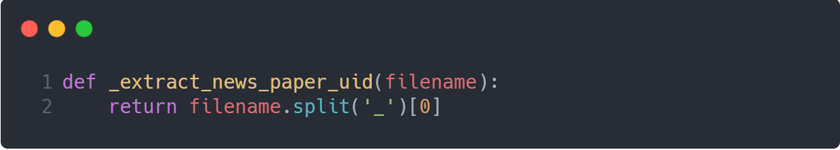
Limpiar
Extraermos del nombre del archivo el news_papper_uid

Slide 41
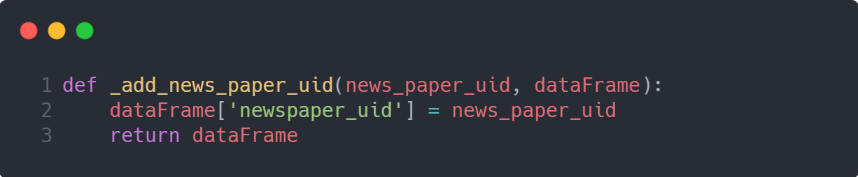
Limpiar
Agregamos una nueva columna a nuestro data frame con el newspapper_uid

Slide 42
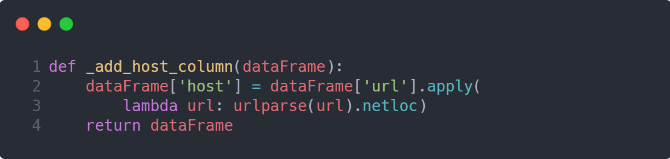
Limpiar
Extraemos el host de la columna url del data frame

Slide 43
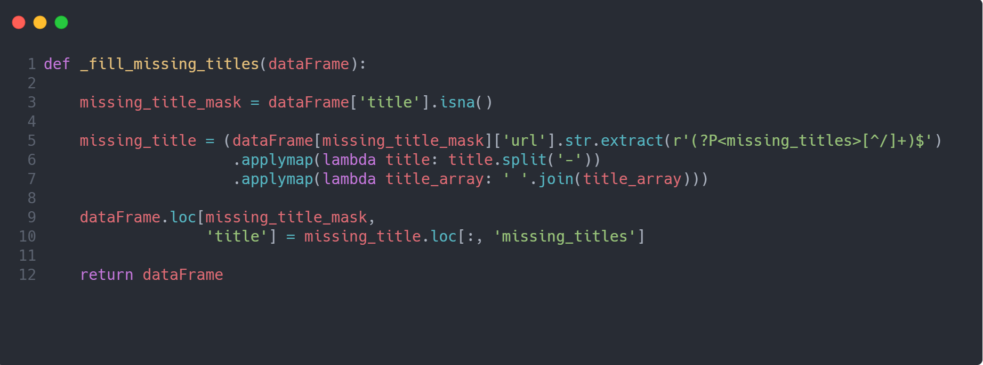
Limpiar
Verificamos si hay títulos de noticias vacíos y los llenamos usando como base la url de la noticia

Slide 44
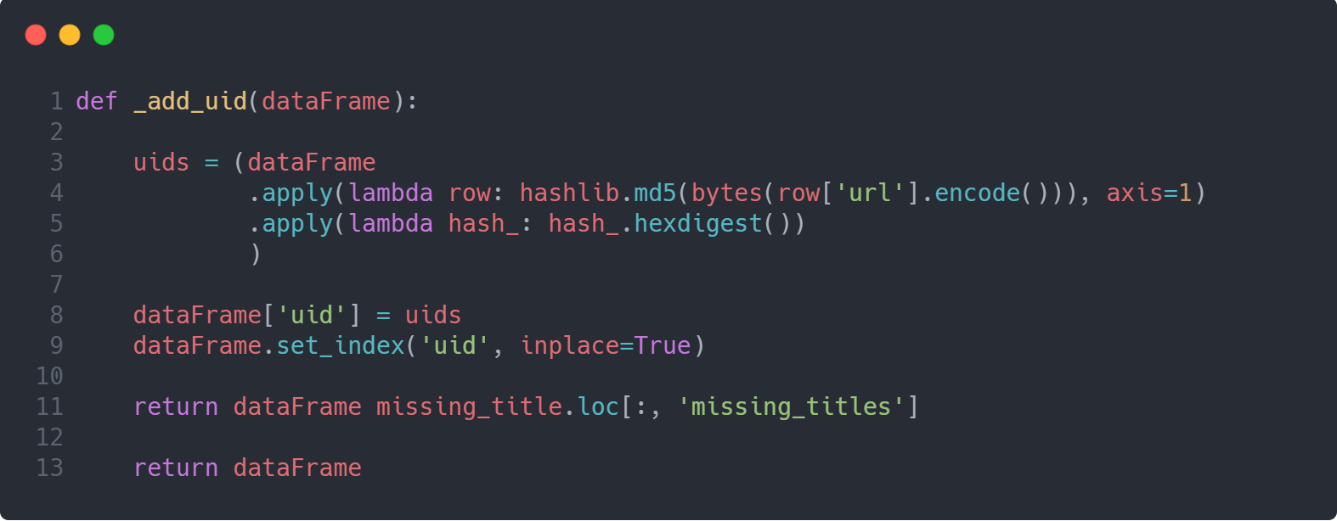
Limpiar
Generamos un identificador único para cada registro de nuestro data frame

Slide 45
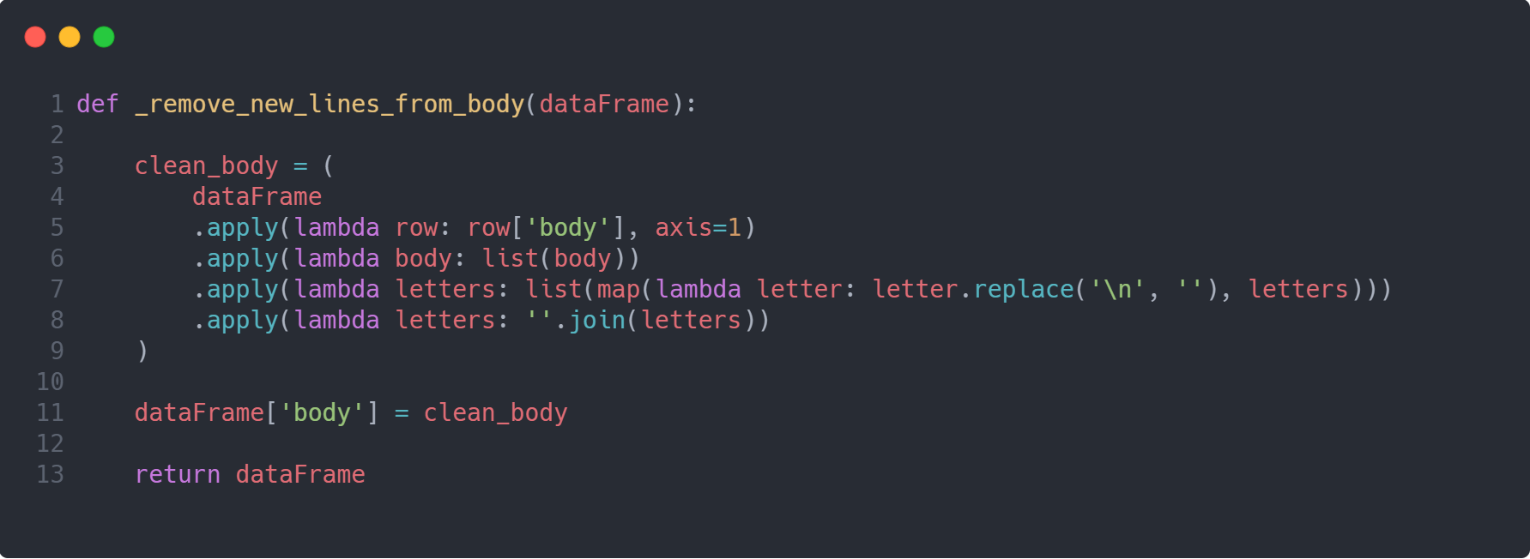
Limpiar
Eliminamos todos los saltos de línea que puedan tener nuestros artículos

Slide 46
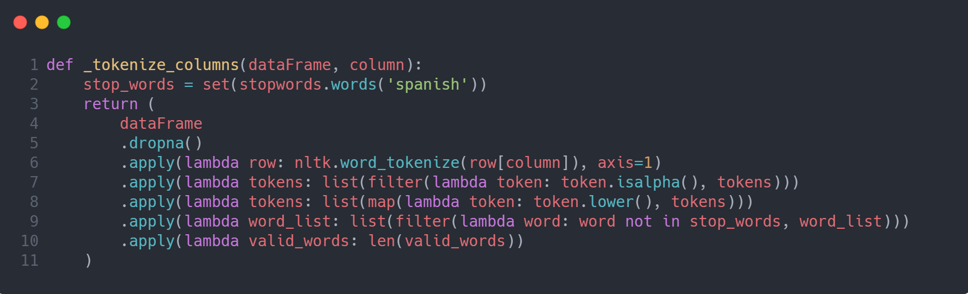
Limpiar
Usando nltk creamos un método que nos va a decir cuantas palabras relevantes hay en una columna determinada por ejemplo el título

Slide 47
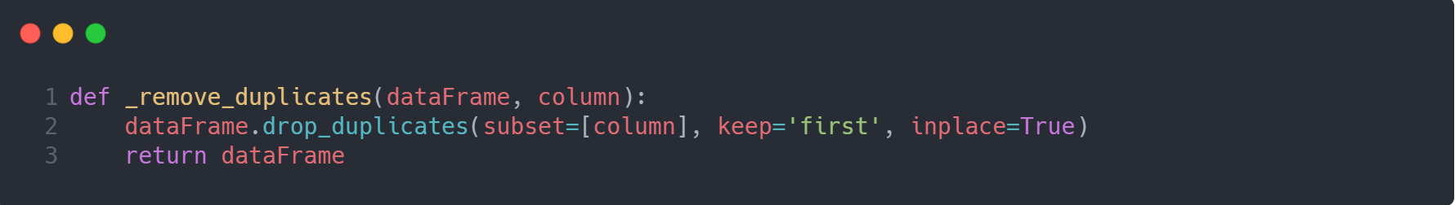
Limpiar
Removemos datos duplicados en nuestro data frame

Slide 48
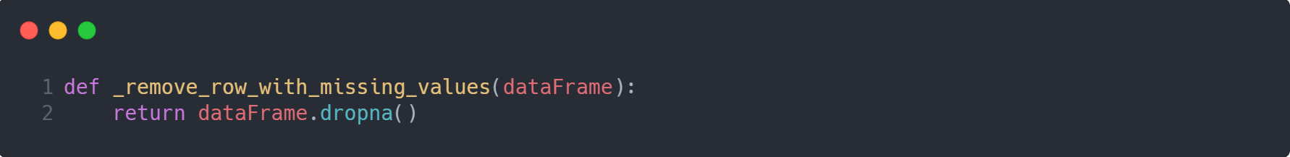
Limpiar
Eliminamos registros con datos faltantes

Slide 49
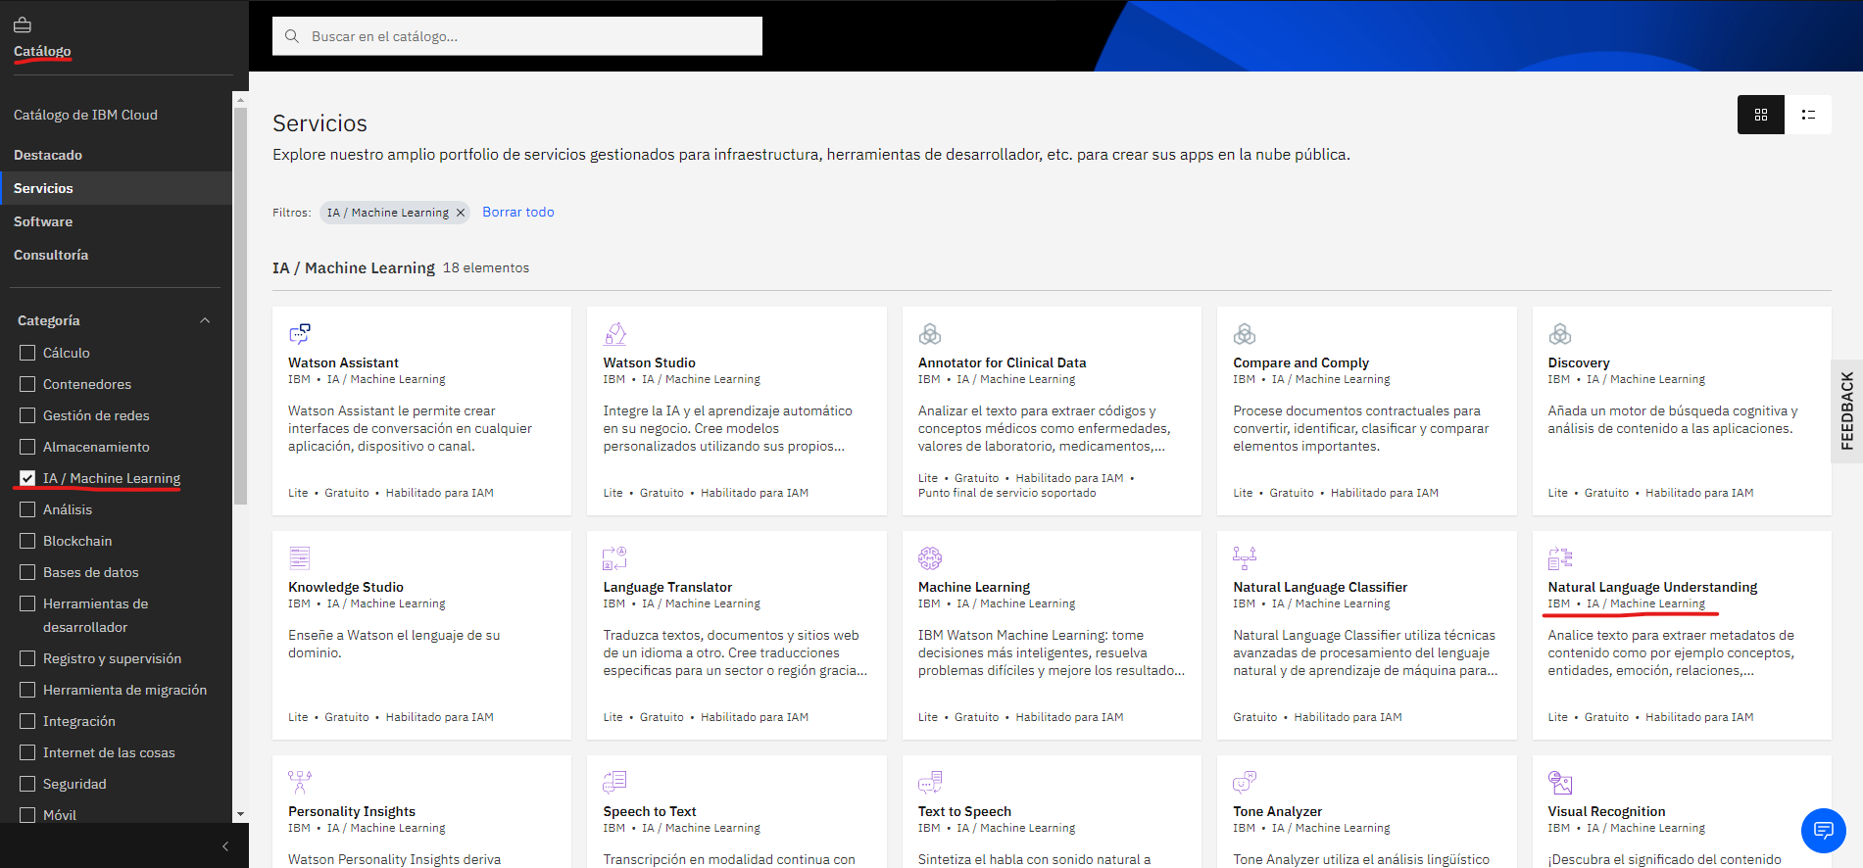
Limpiar
Creamos una cuenta gratuita en cloud.ibm.com
En la sección de catálogo vamos a servicios
Seleccionamos Natural Language Understanding

Slide 50
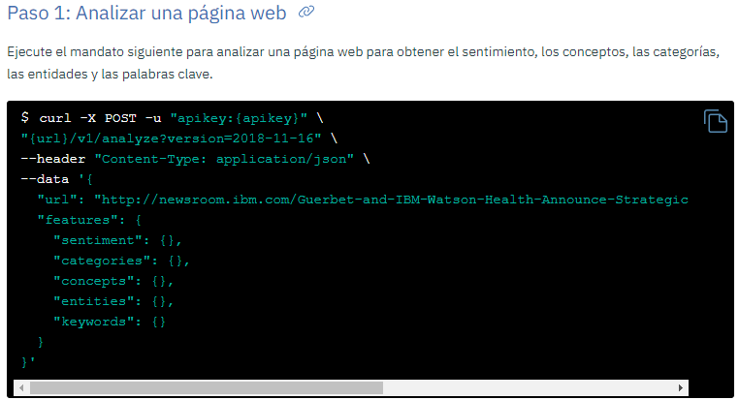
Limpiar
Asignamos un nombre al servicio En la sección de catálogo vamos a servicios
Hacemos click en crear.
Luego de esto no sale un ejemplo de como consumir el servicio

Slide 51
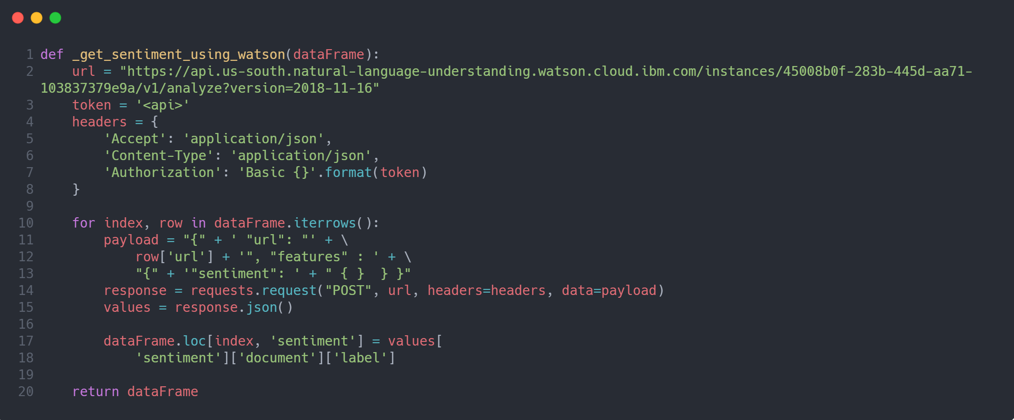
Limpiar
Consumimos nuestro servicio creado en Watson

Slide 52
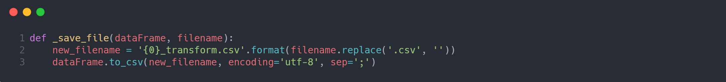
Limpiar
Creamos un metodo para guardar en un archivo csv la información ya procesada y limpia

Slide 53
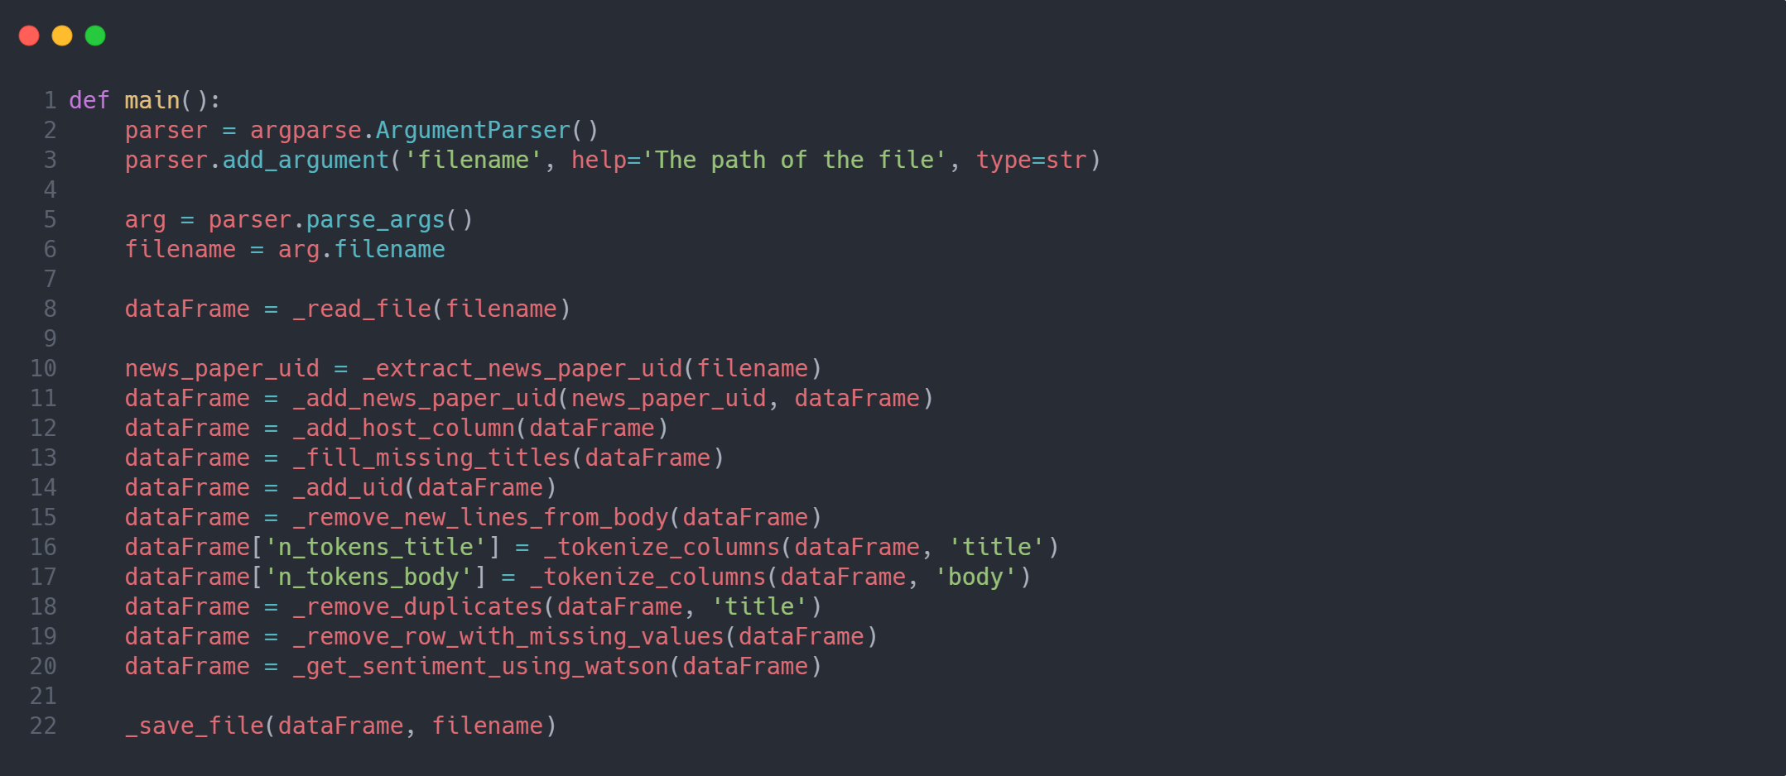
Limpiar
Por ultimo juntamos todas la funciones en el metodo main de la siguiente manera

Slide 54
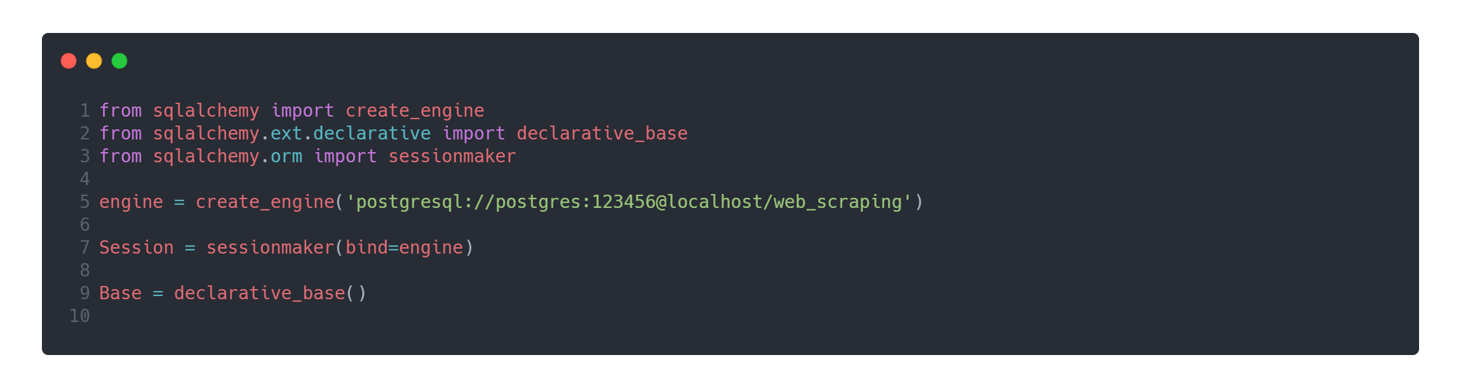
Guardar
Creamos un archivo llamado database.py y ahi configuramos la información de nuestra base de datos

Slide 55
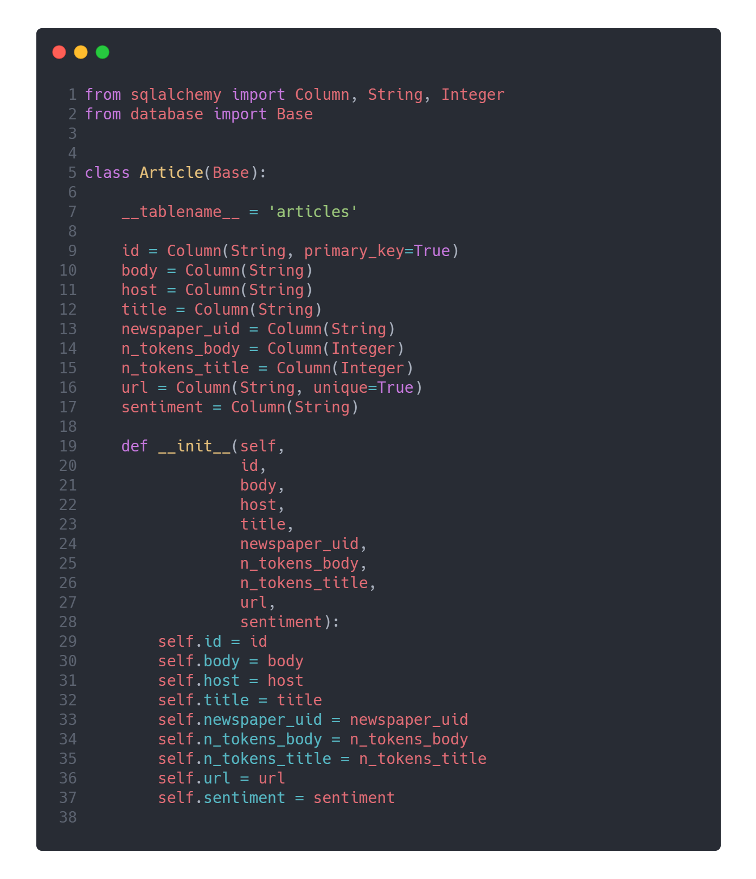
Guardar
Creamos una clase con todos las mismas columnas que tenemos en nuestro archivo procesado para guardarlos en la base de datos

Slide 56
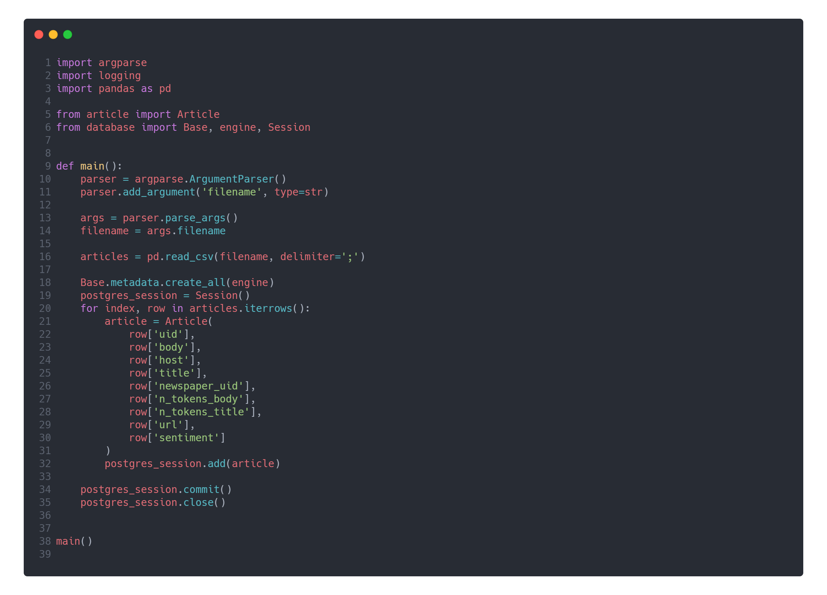
Guardar
Cramos un archivo llamado load.py en donde leemos el archivo procesado y lo guardamos en la base datos

Slide 57
Guardar
Cramos un archivo llamado load.py en donde leemos el archivo procesado y lo guardamos en la base datos

Slide 58
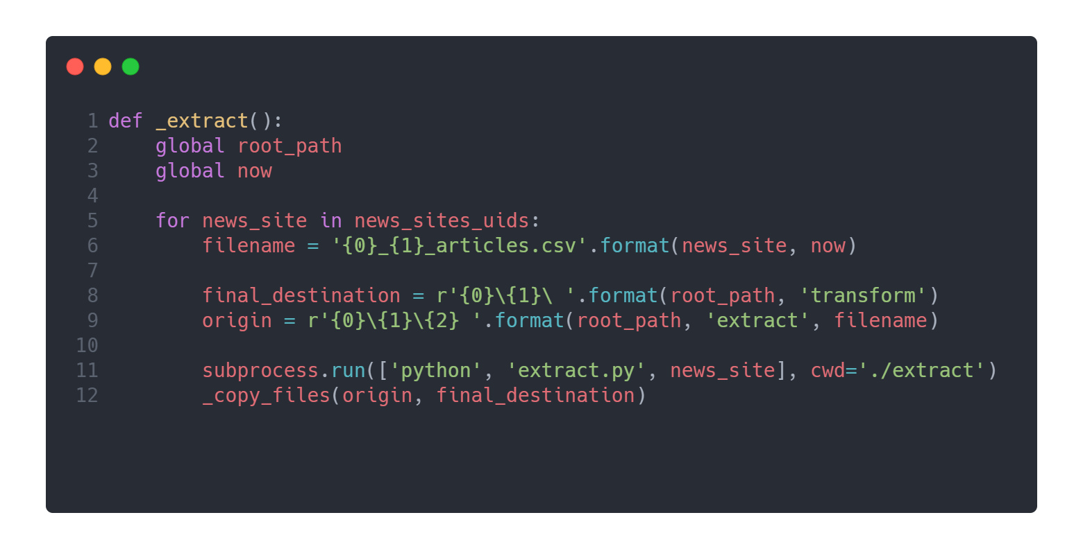
Automatizar
Creamos un archivo llamado main.py, en este archivo vamos a centralizar todos los pasos, empezamos con extract

Slide 59
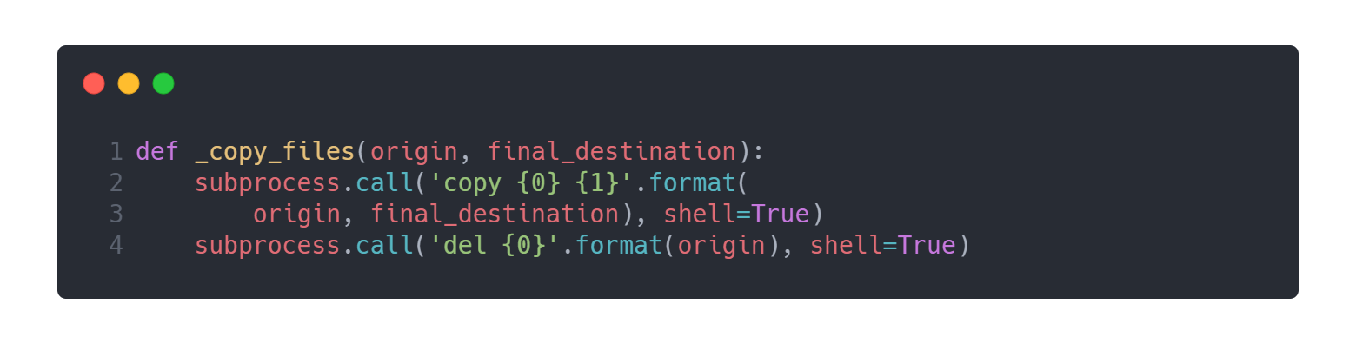
Automatizar
Creamos esta función utilitaria que nos ayudará mover los archivos generados en los diferentes pasos de nuestro programa

Slide 60
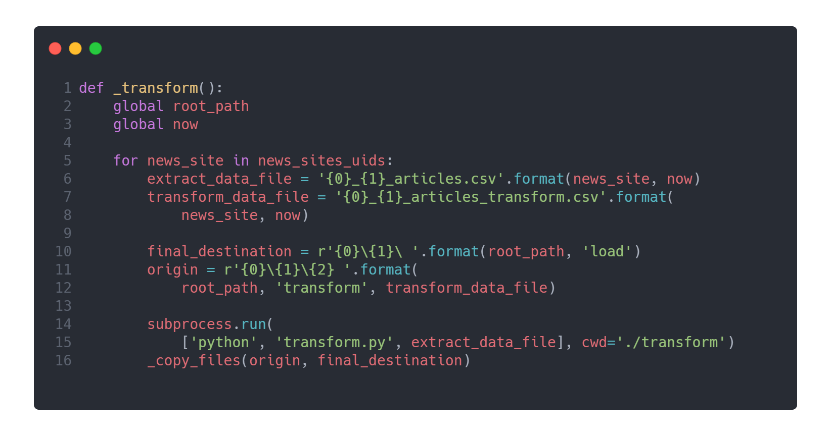
Automatizar
Creamos el método para llamar el proceso de limpiar la información

Slide 61
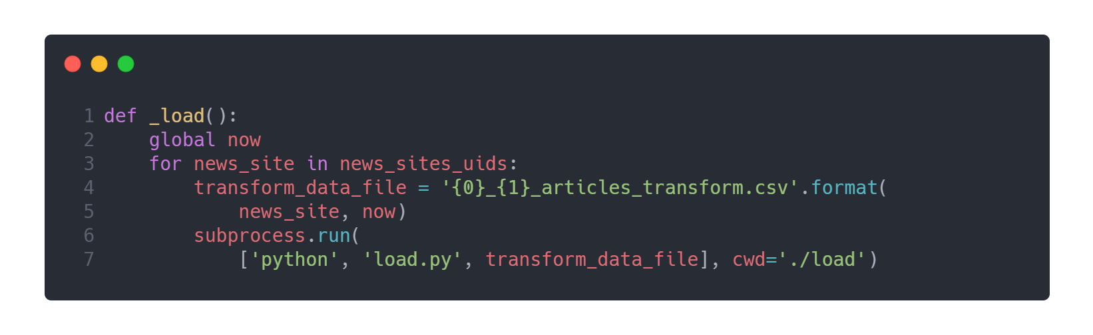
Automatizar
Creamos el método para el proceso de guardar la información en la base de datos

Slide 62
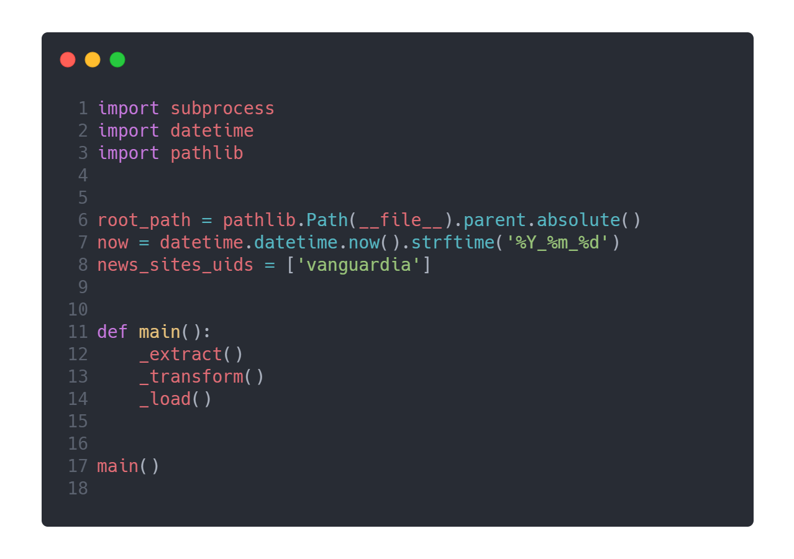
Automatizar
Por último creamos el método main y llamamos todas las funciones creadas antes

Slide 63

Código
https://github.com/carloshernando18/newspaper_web_scraper

Slide 64
Gracias!

